Slide 1
[ 생산_스트레치 필름 구매 – 4월 27일 ]
번호 | 구매내용 | 세부내용 | 최종금액 | 비 고
1 | 램핍용 스트레치 필름 구매 | ■ 사유 - 랩핑용 스트레칭 필름 구매 - 3월 구매 1파레트(40롤) 구매했음 - 1파레트 사용 기간 대략 1.5개월 - 가격상승 원인은 최근 이란전쟁으로 가격인상이 4월에 2차례 있었음 - 첨부1. 월별 구매내역(‘25년/ ‘26년) - 첨부2. 단가인상 공문(삼원화학) | 2,520,000 | 4월 2차례 단가인상 4/1 5,300 -> 5,800/롤 4/6 5,800 -> 6,300/롤
▶ 첨부1. 월별 구매내역(’25년 Vs ‘26년)
(단위 : 롤)
구분 | 1월 | 2월 | 3월 | 4월 | 5월 | 6월 | 7월 | 8월 | 9월 | 10월 | 11월 | 12월 | 합계
‘25년 |  | 80 |  |  | 80 |  | 80 |  | 80 |  | 80 |  | 400
‘26년 |  |  | 40 | 40

Slide 2
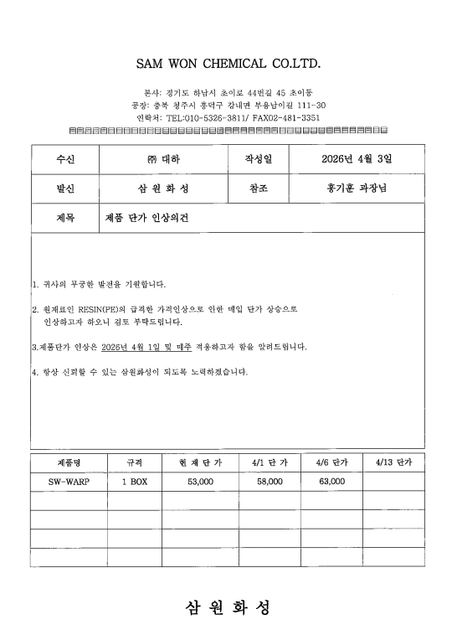
▶ 첨부2. 단가인상 공무(삼원화학)

